Slide 1

Pandemi ile Mücadelede Açık Lisanslar
Açık Kültür Çalıştayları II
24 Şubat 2021
İlkay Holt & Orçun Madran
doi.org/10.5281/zenodo.4560383

Slide 2
Açık lisanslar
Açık lisans, katı bir telif hakkı koruması içeren
“her hakkı saklı”
kavramı yerine
“bazı hakları saklı”
yaklaşımını benimser.

Slide 3

Creative Commons (CC) nedir?

Slide 4
Creative Commons (CC) nedir?
Kâr amacı gütmeyen uluslararası bir organizasyondur.
CC açık lisanslar topluluğu sunar.
CC bilginin paylaşımına, tekrar kullanımına ve adaptasyonuna olanak verir.
CC lisansları, eserin ilk sahibinden itibaren katkı veren herkese atıf verilmesini şart koşar

Slide 5
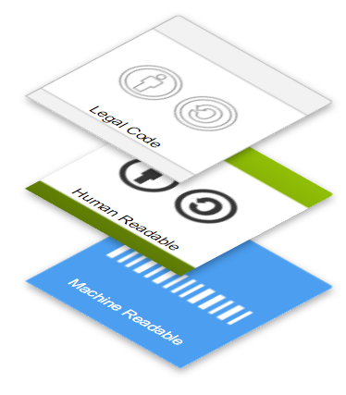
CC Katmanları
Hukuksal metin
İnsan tarafından okunabilen metin
Makina tarafından okunabilen kod

Slide 6
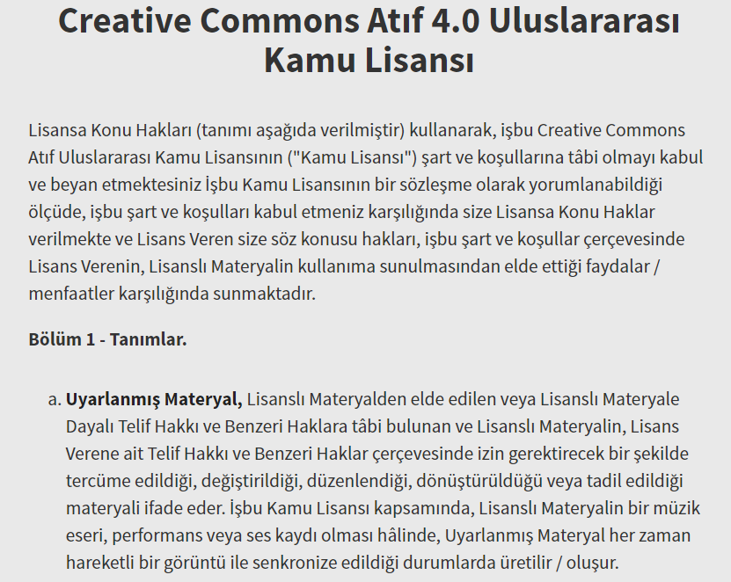
Hukuksal metin (Legal code)

Slide 7
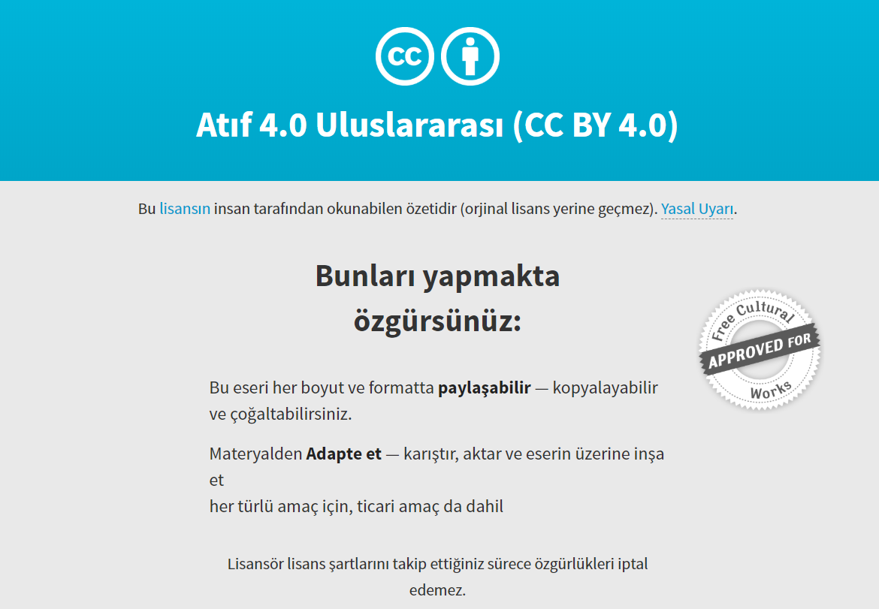
İnsan tarafından okunabilen

Slide 8
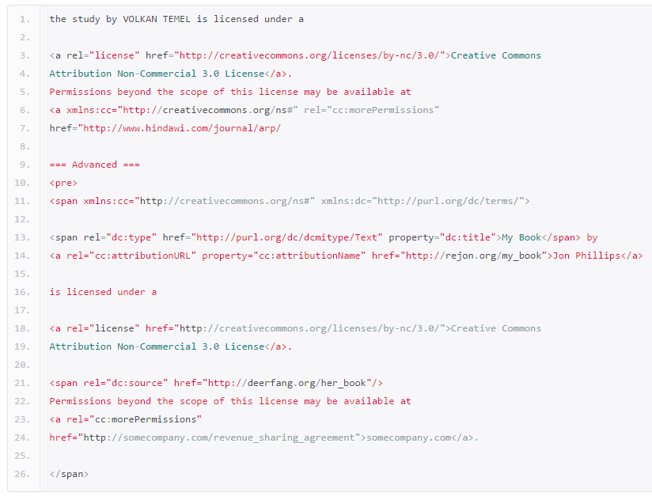
Makina tarafından okunabilen
Bilgi sistemleri, arama motorları ve harmanlama teknolojilerini kullanan yazılımlar tarafından paylaşım koşullarının anlaşılabilmesini sağlar
CC Hakları İfade Dili’ni kullanır
(Rights Expression Language)
(CC REL)

Slide 9
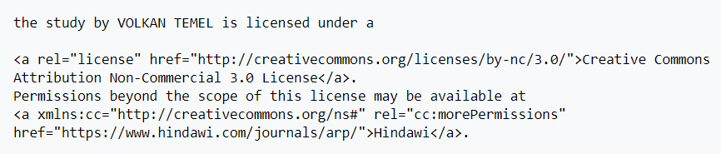
Makina tarafından okunabilen
Basit

Slide 10
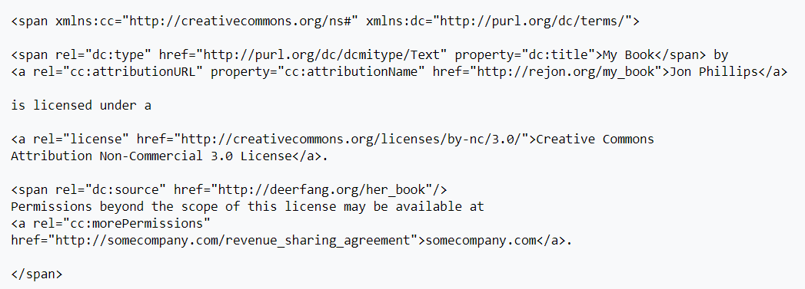
Makina tarafından okunabilen
Gelişmiş

Slide 11






CC lisansları
Atıf
Atıf | AynıLisanslaPaylaş
Atıf | Türetilemez
Atıf | Gayriticari
Atıf | Gayriticari | AynıLisanslaPaylaş
Atıf | Gayriticari | Türetilemez

Slide 12


Telifsiz eserler için kamu malı araçları
 | Hiçbir hakkı saklı değildir - No Rights Reserved (CC0) Eser sahibinin telif hakkı ve bağlı haklarından feragat ettiği durumdur. Bilim insanları, eğitimciler, sanatçılar ve diğer yaratıcıların ihtiyaçlarına yanıt olarak doğmuştur.
 | Kamu malı - No Known Copyright - Public Domain Mark (PDM) Telif süresi bitmiş, kamunun malı olmuş eserler için kullanılır. Telif süresi ülkeden ülkeye değişmekle birlikte, 50 yıl (ör: Türkiye’de 70 yıl) ve daha uzun süreler ile korunmaktadır.

Slide 13
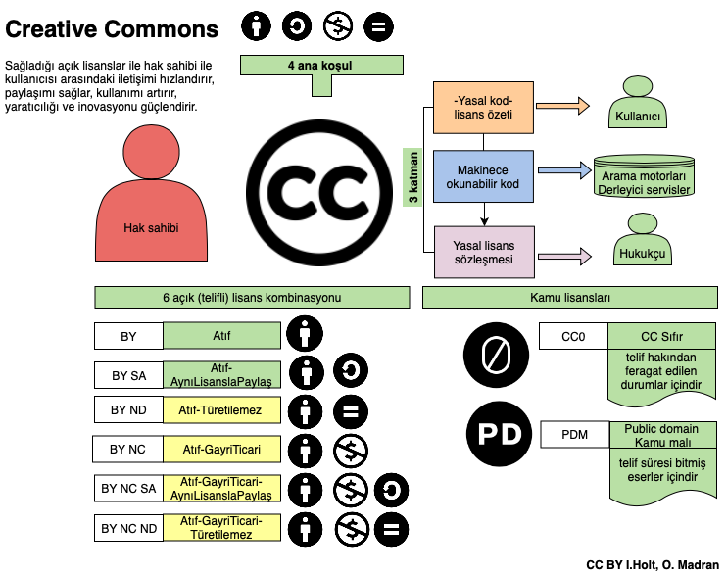

Slide 14
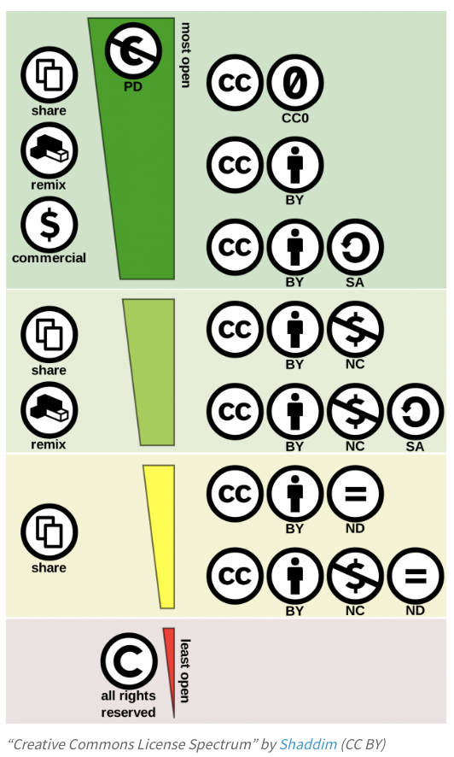
Özgür kültür ve açık lisanslar

Slide 15
CC lisansları nasıl kullanılır?

Slide 16
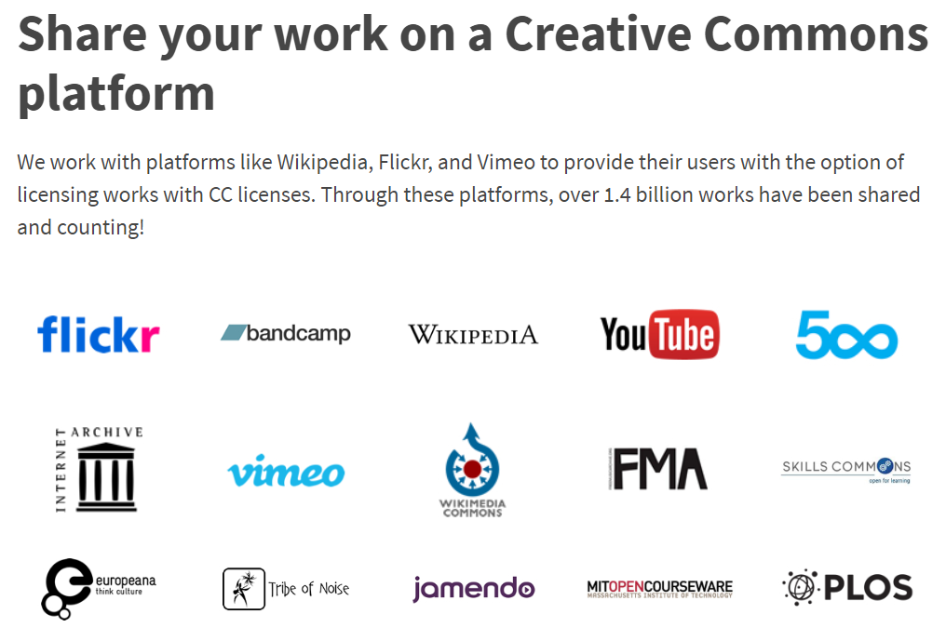

Slide 17
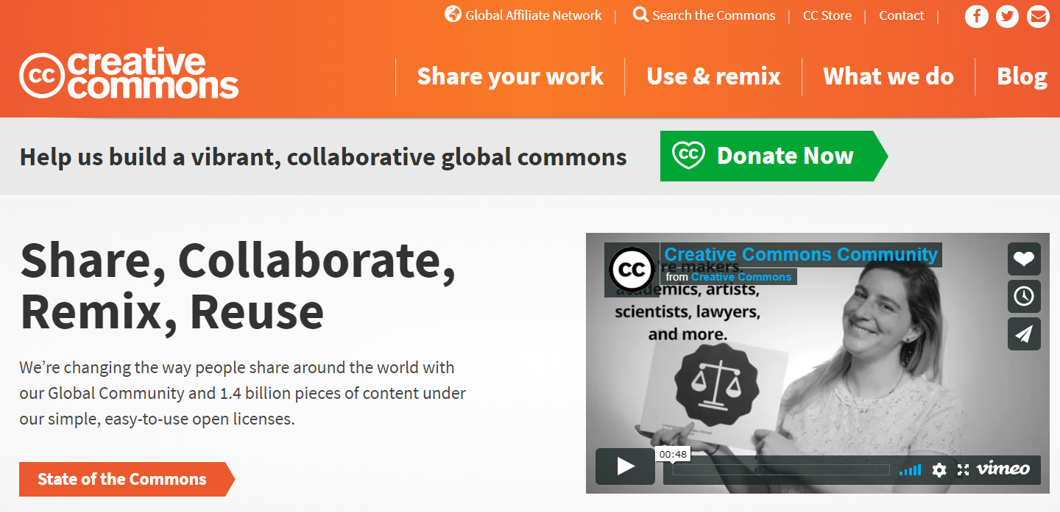
https://creativecommons.org/

Slide 18
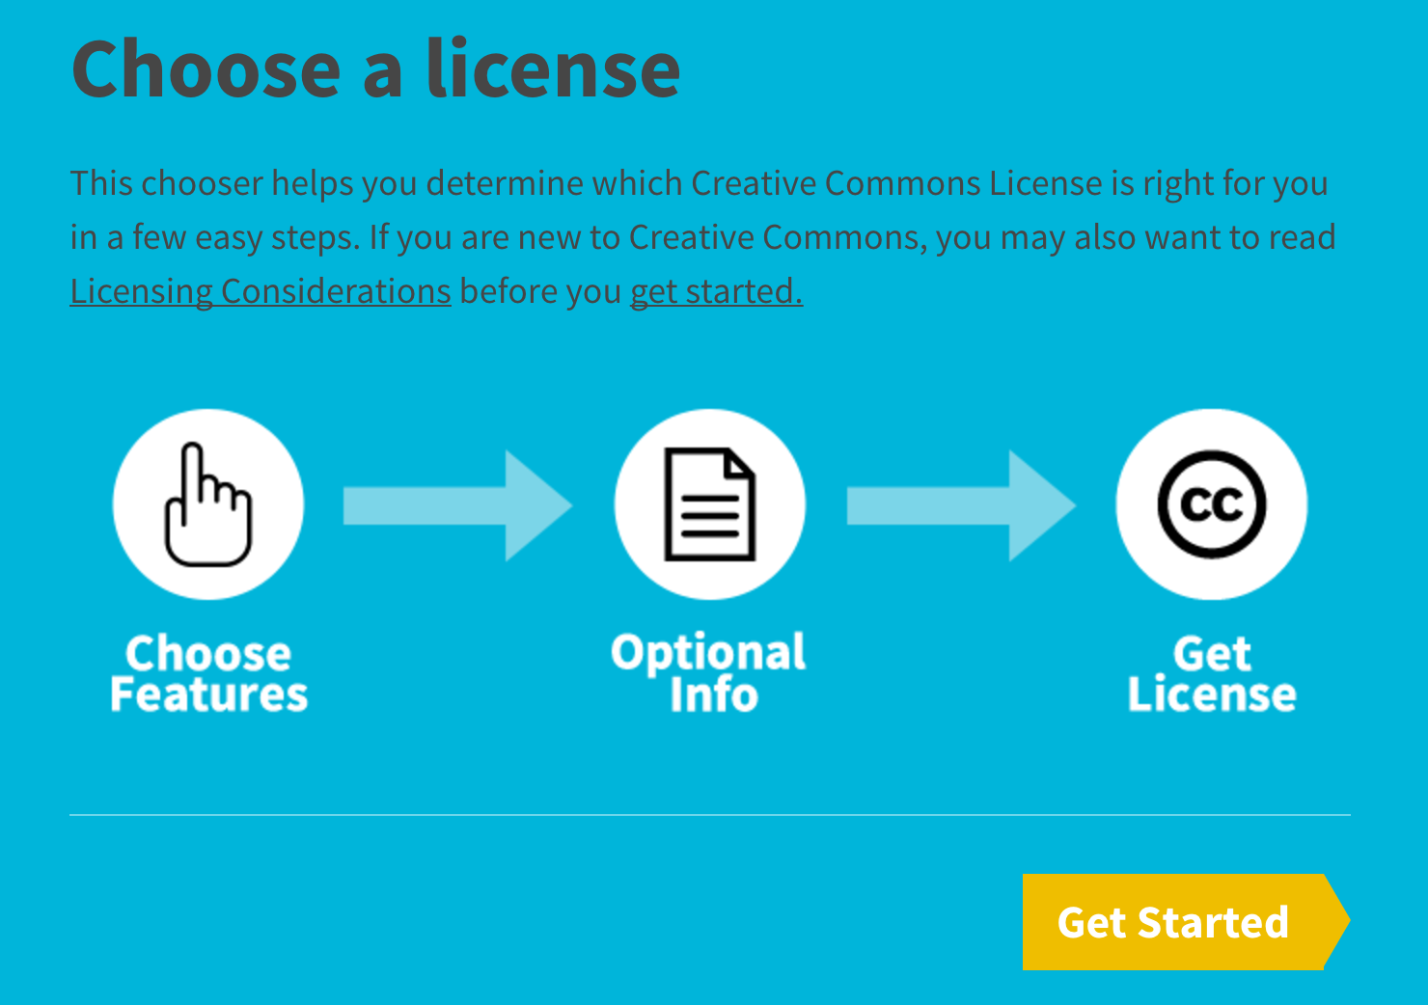
https://creativecommons.org/share-your-work/

Slide 19
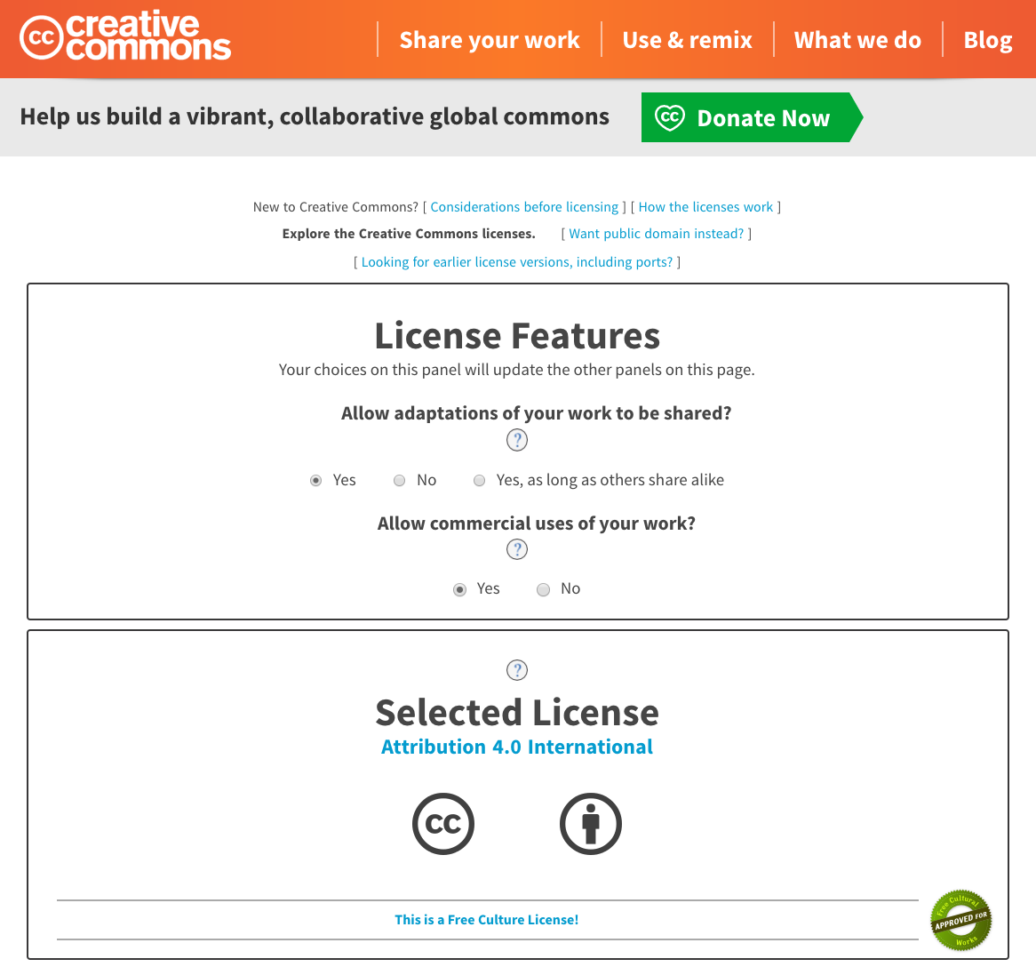
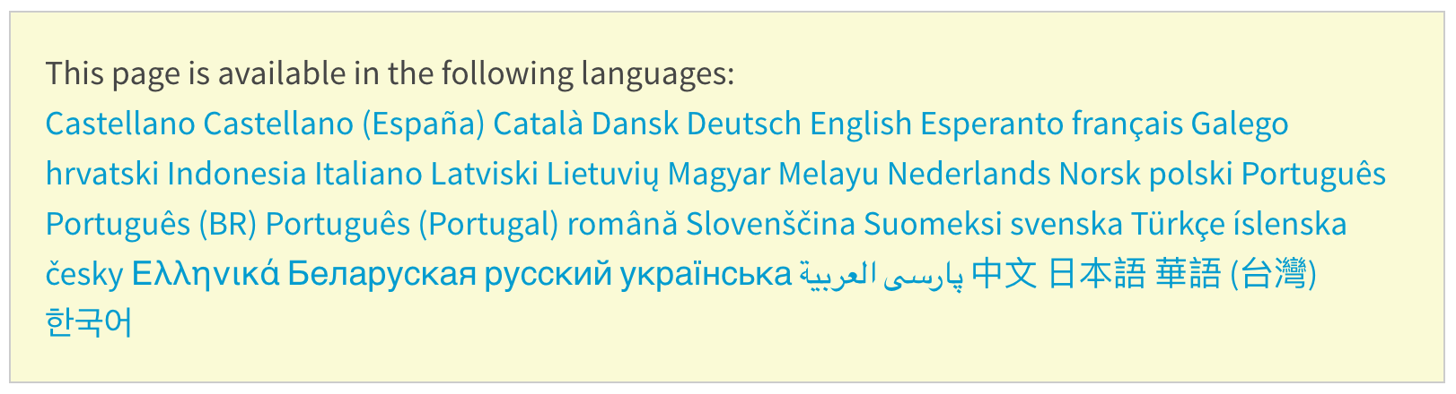
https://creativecommons.org/choose/?lang=tr
https://creativecommons.org/choose/

Slide 20
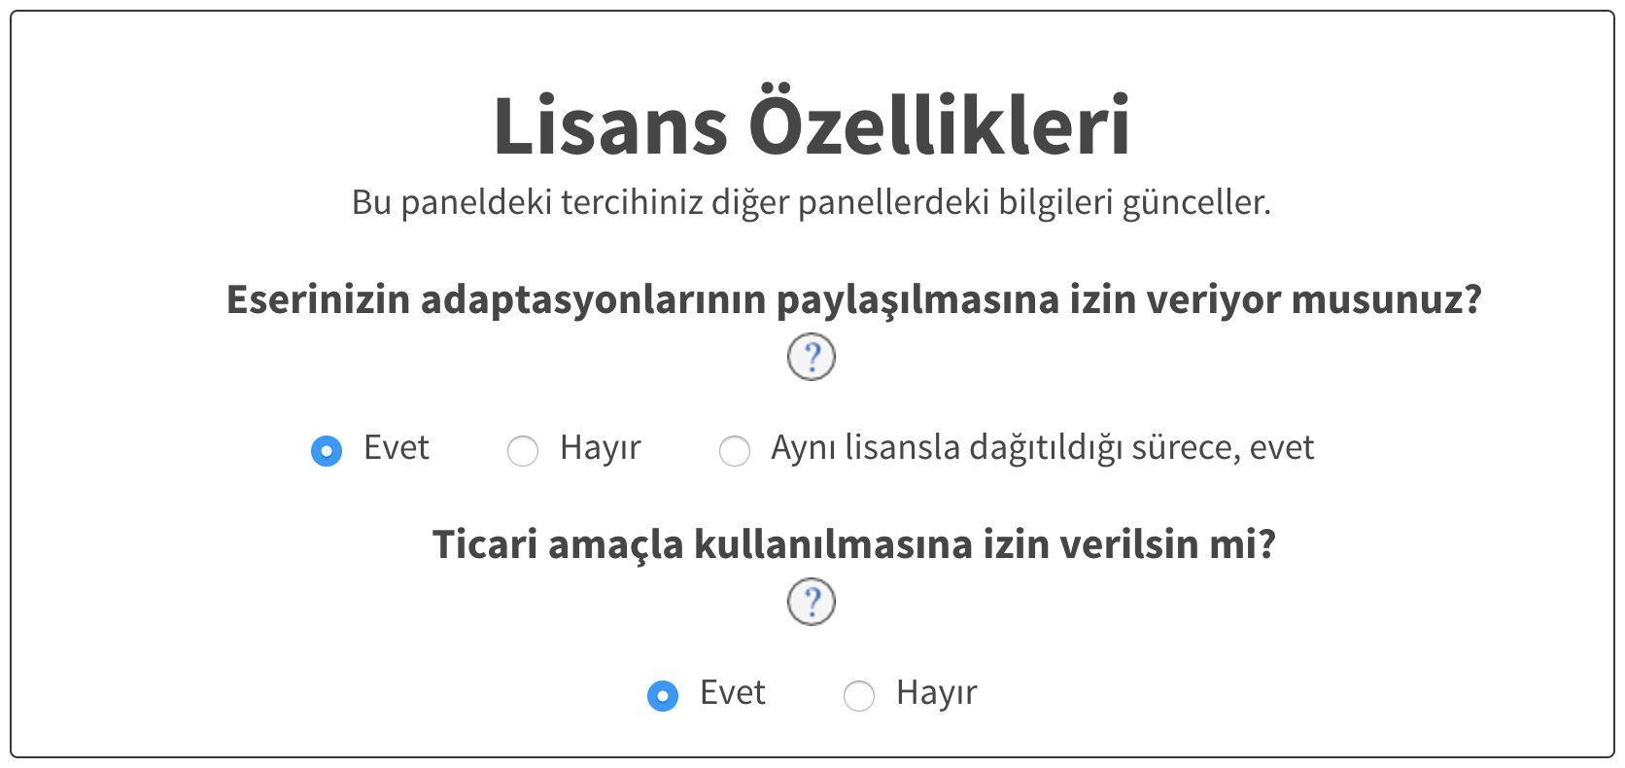
https://creativecommons.org/choose/?lang=tr

Slide 21
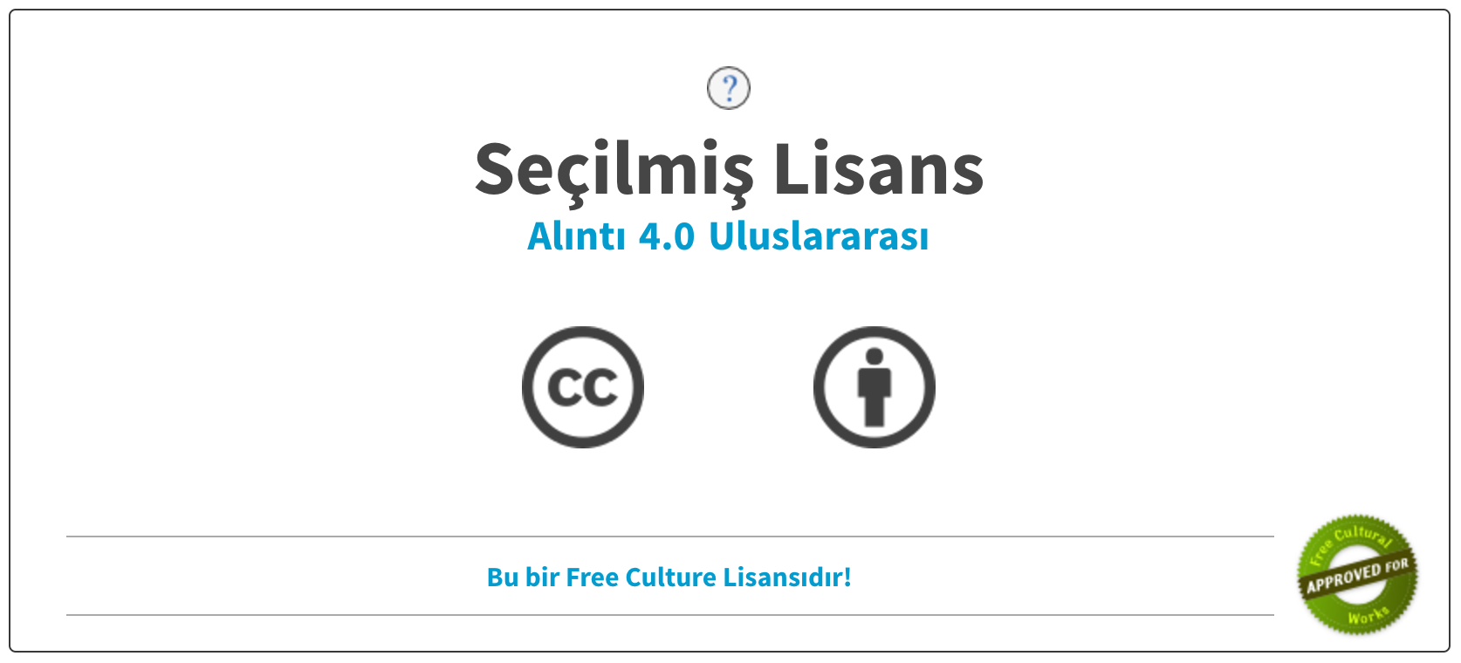
https://creativecommons.org/choose/?lang=tr

Slide 22
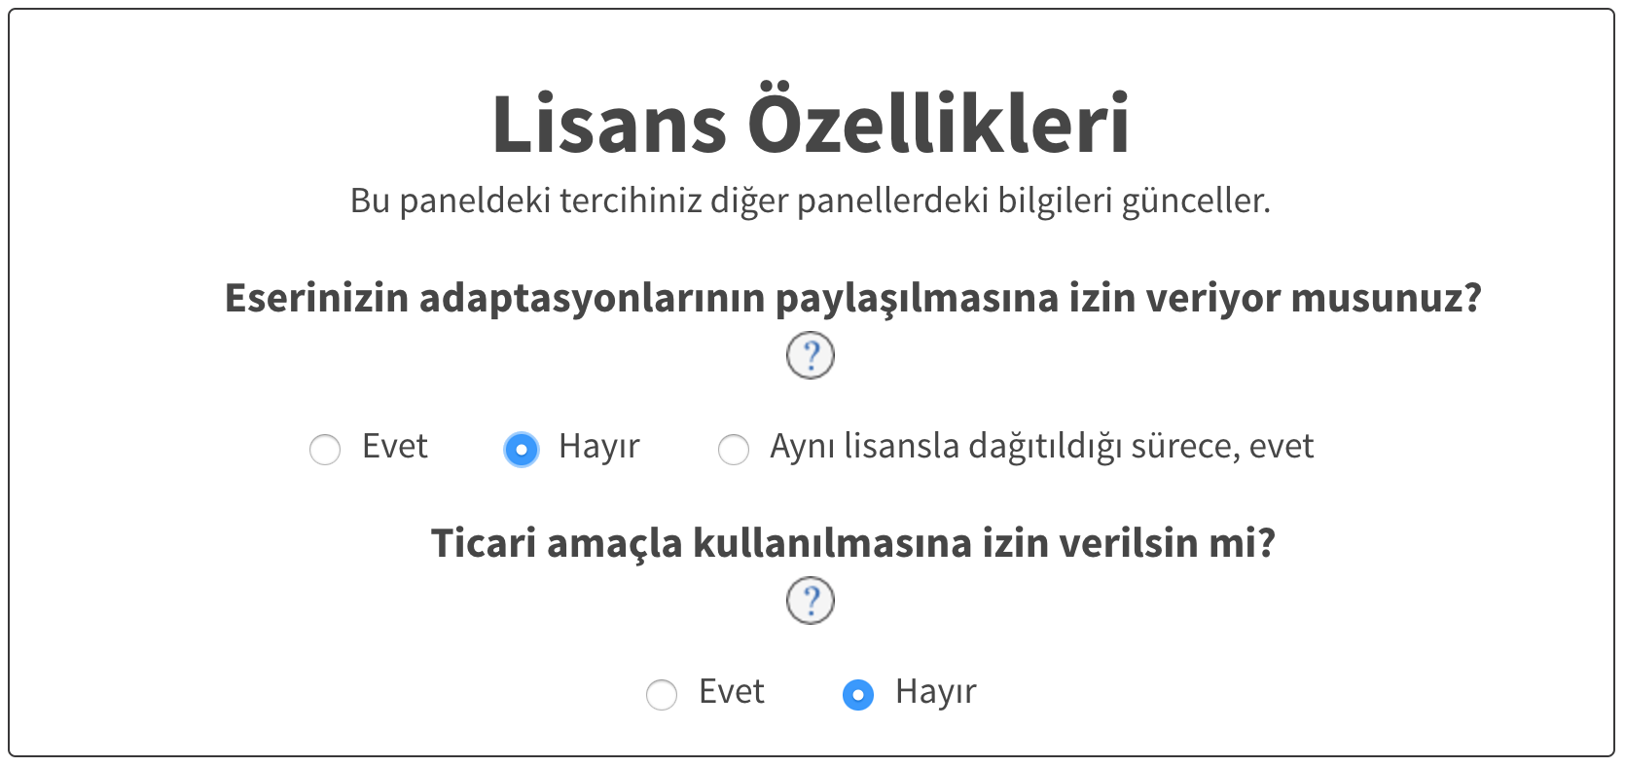
https://creativecommons.org/choose/?lang=tr

Slide 23
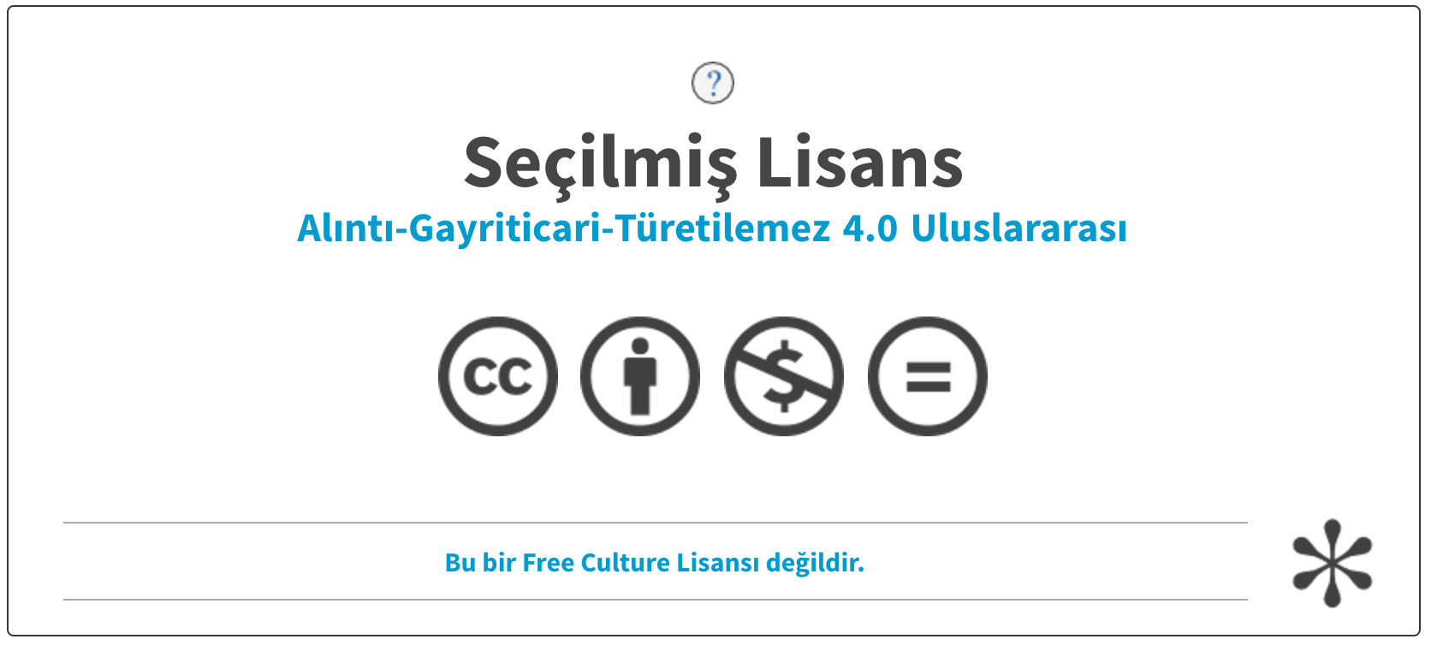
https://creativecommons.org/choose/?lang=tr

Slide 24
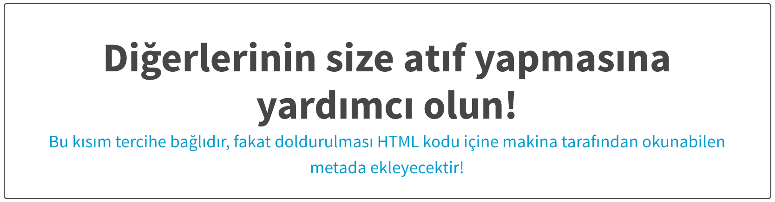
https://creativecommons.org/choose/?lang=tr

Slide 25
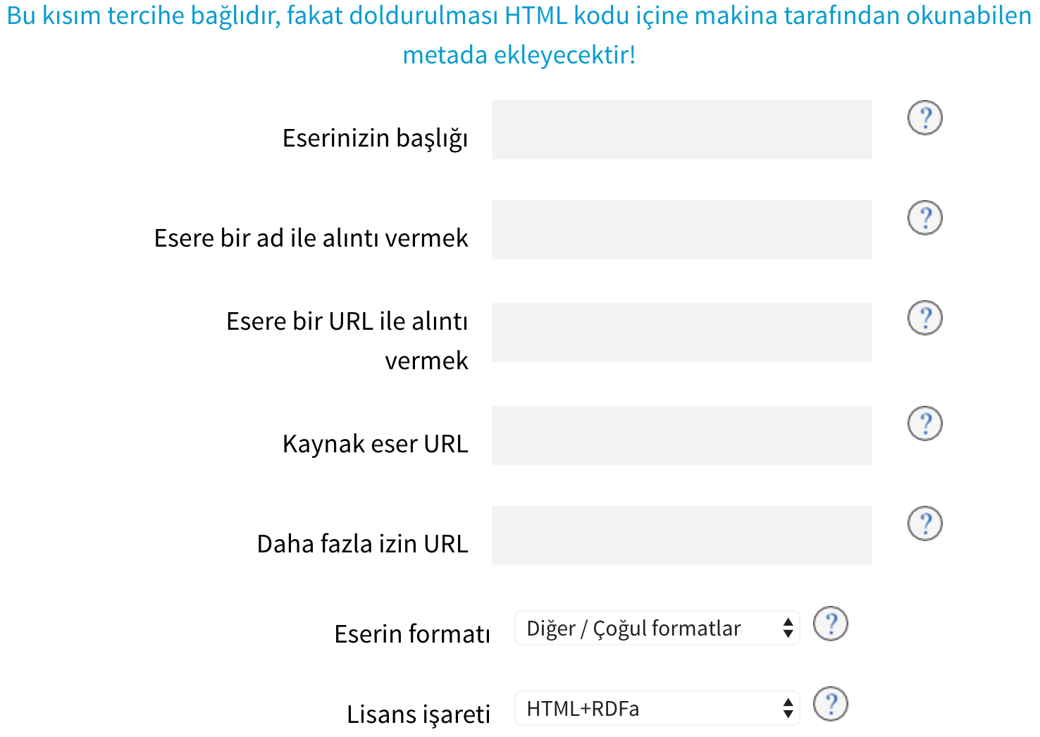
https://creativecommons.org/choose/?lang=tr#metadata

Slide 26
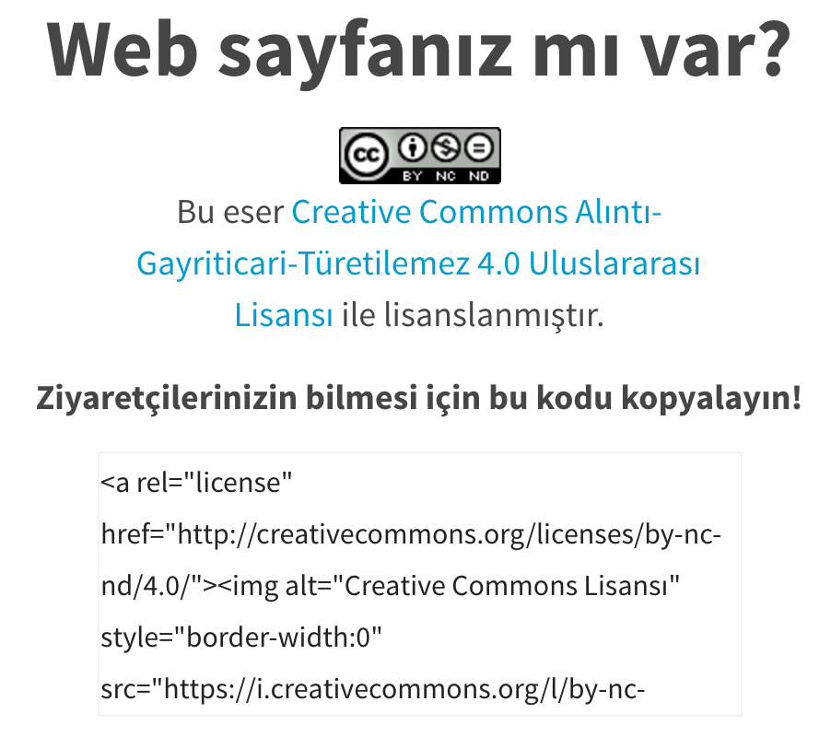
https://creativecommons.org/choose/?lang=tr#metadata

Slide 27
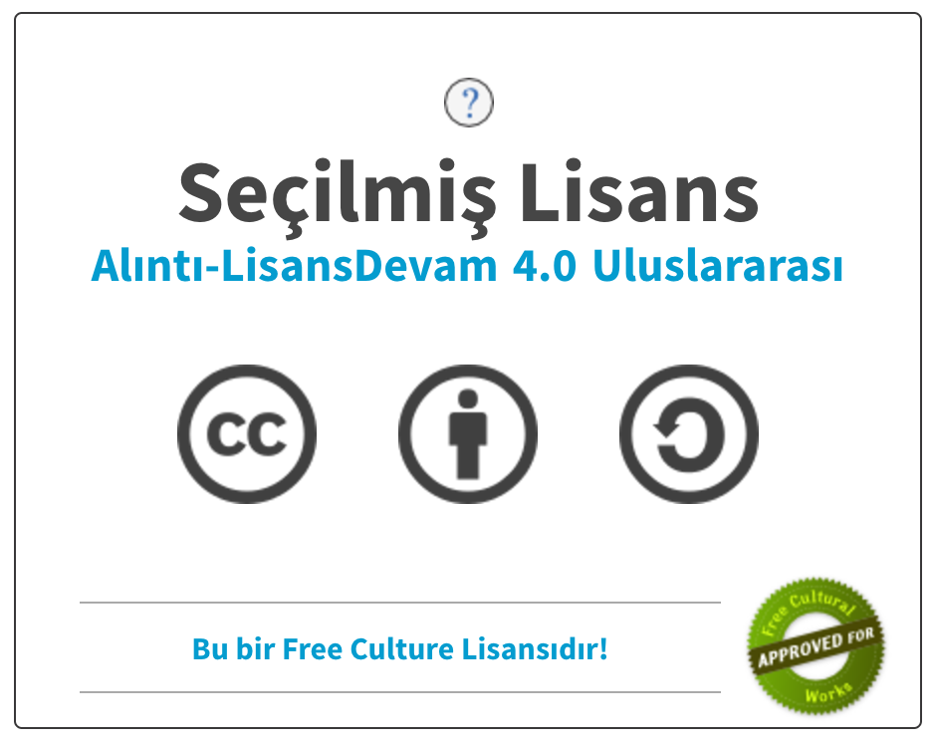
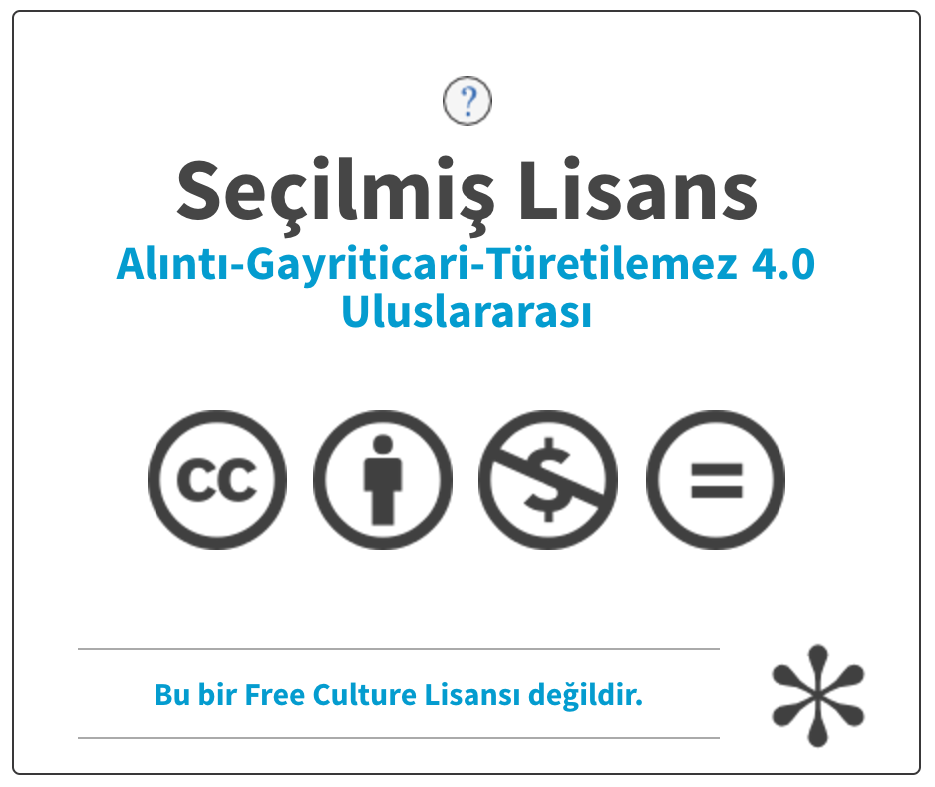
Free Culture (Özgür Kültür) kavramı

Slide 28
Pandemi yönetiminde bilgi ve veri paylaşımının önemi

Slide 29
Açık COVID Bildirgesi
opencovidpledge.org
Açık COVID Bildirgesi (=Open COVID Pledge), patent, lisans veya telif hakkı ücreti nedeni ile erişilemeyen teknoloji ve içeriğe, ücretsiz ve geniş kapsamlı izin verilmesi için yapılan bir çağrı.
Açık COVID lisanslarının kapsamı, DSÖ’nün açıkladığı pandemi tarihi ile sınırlı.
Bir zaman sınırlaması olmadan telifli çalışmalarını süresiz, sınırsız erişime açmak isteyenler ise mevcut Creative Commons lisanslarını kullanabilirler.
Notes:
7 Nisan’da Creative Commons, COVID19 salgını ile mücadeleye hız kazandırmak için yeni bir lisans türü duyurdu.
OCL-PC v1.0 1 Aralık 2019 - 1 Ocak 2023 (DSÖ) nün bildirdiği tarih arasında.

Slide 30
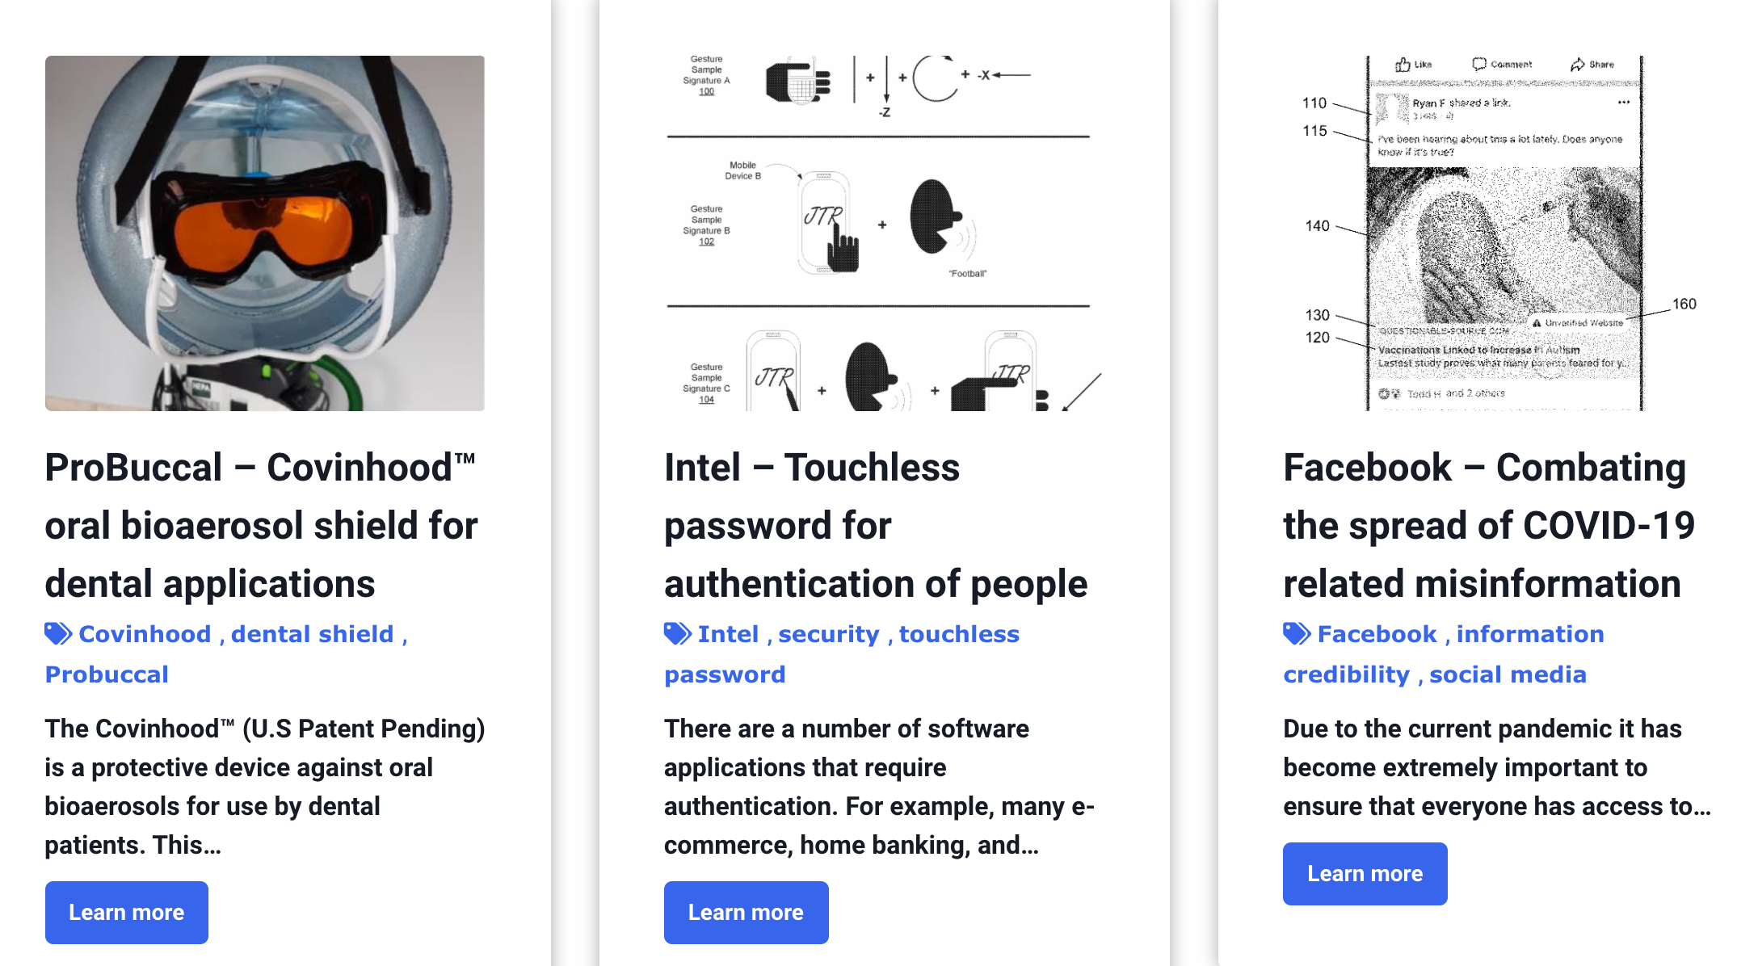
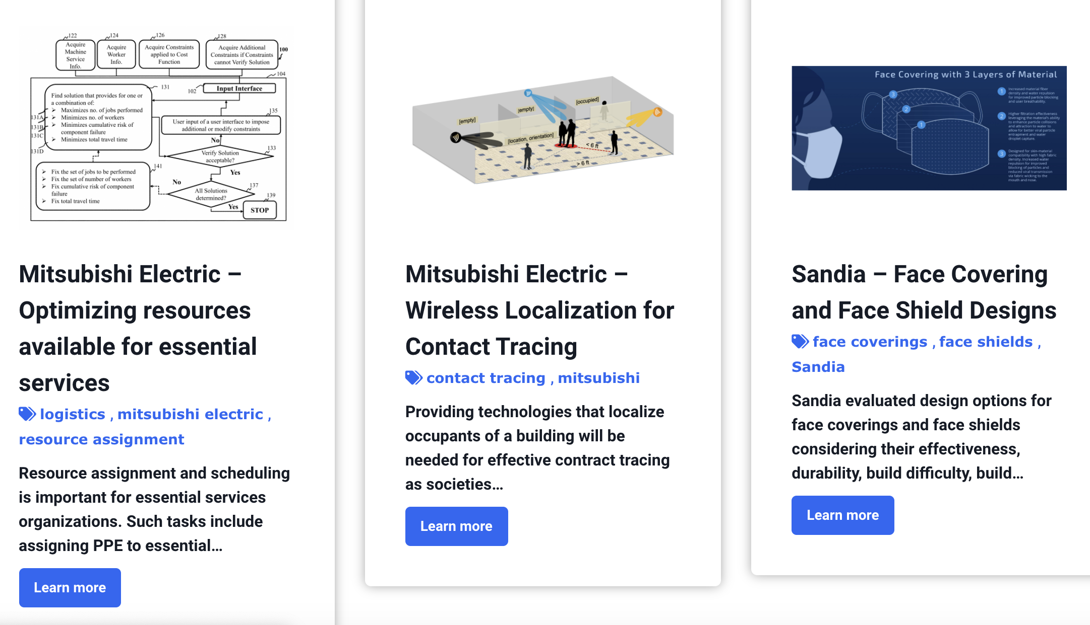
Açık COVID Lisansları: OCL
opencovidpledge.org
Fikri ve sınai hakları saklı teknoloji, tasarım, modelleme ve diğer ilgili içerik için kullanılabilecek OCL lisansları:
  Açık COVID Lisansı (OCL): OCL-PC v1.0 ; OCL-PC v1.1 ; OCL-P v1.1
  Açık COVID Lisansı ile uyumlu lisanslar: CC BY Atıf 4.0 ve CC0
  Açık COVID Lisansına alternatif lisanslar
Notes:
OCL yi Öne çıkan IP örnekleri için https://opencovidpledge.org/partner-ip/ adresine bakılabilir

Slide 31
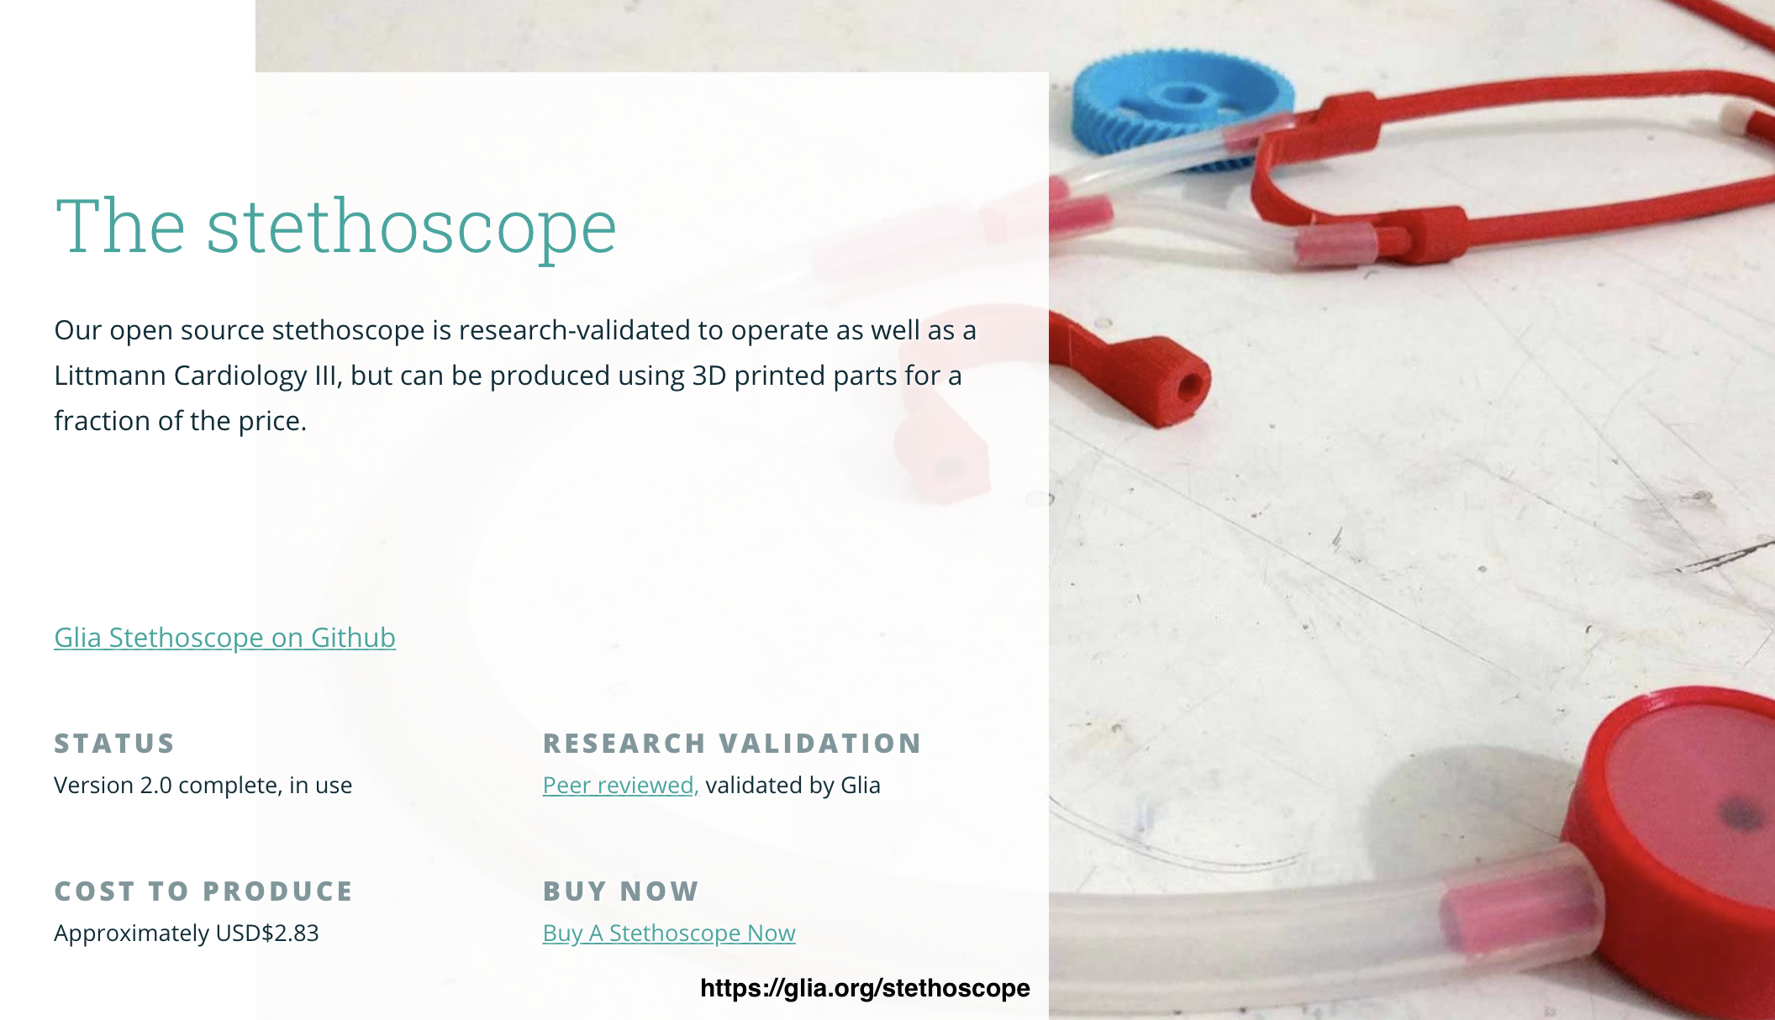
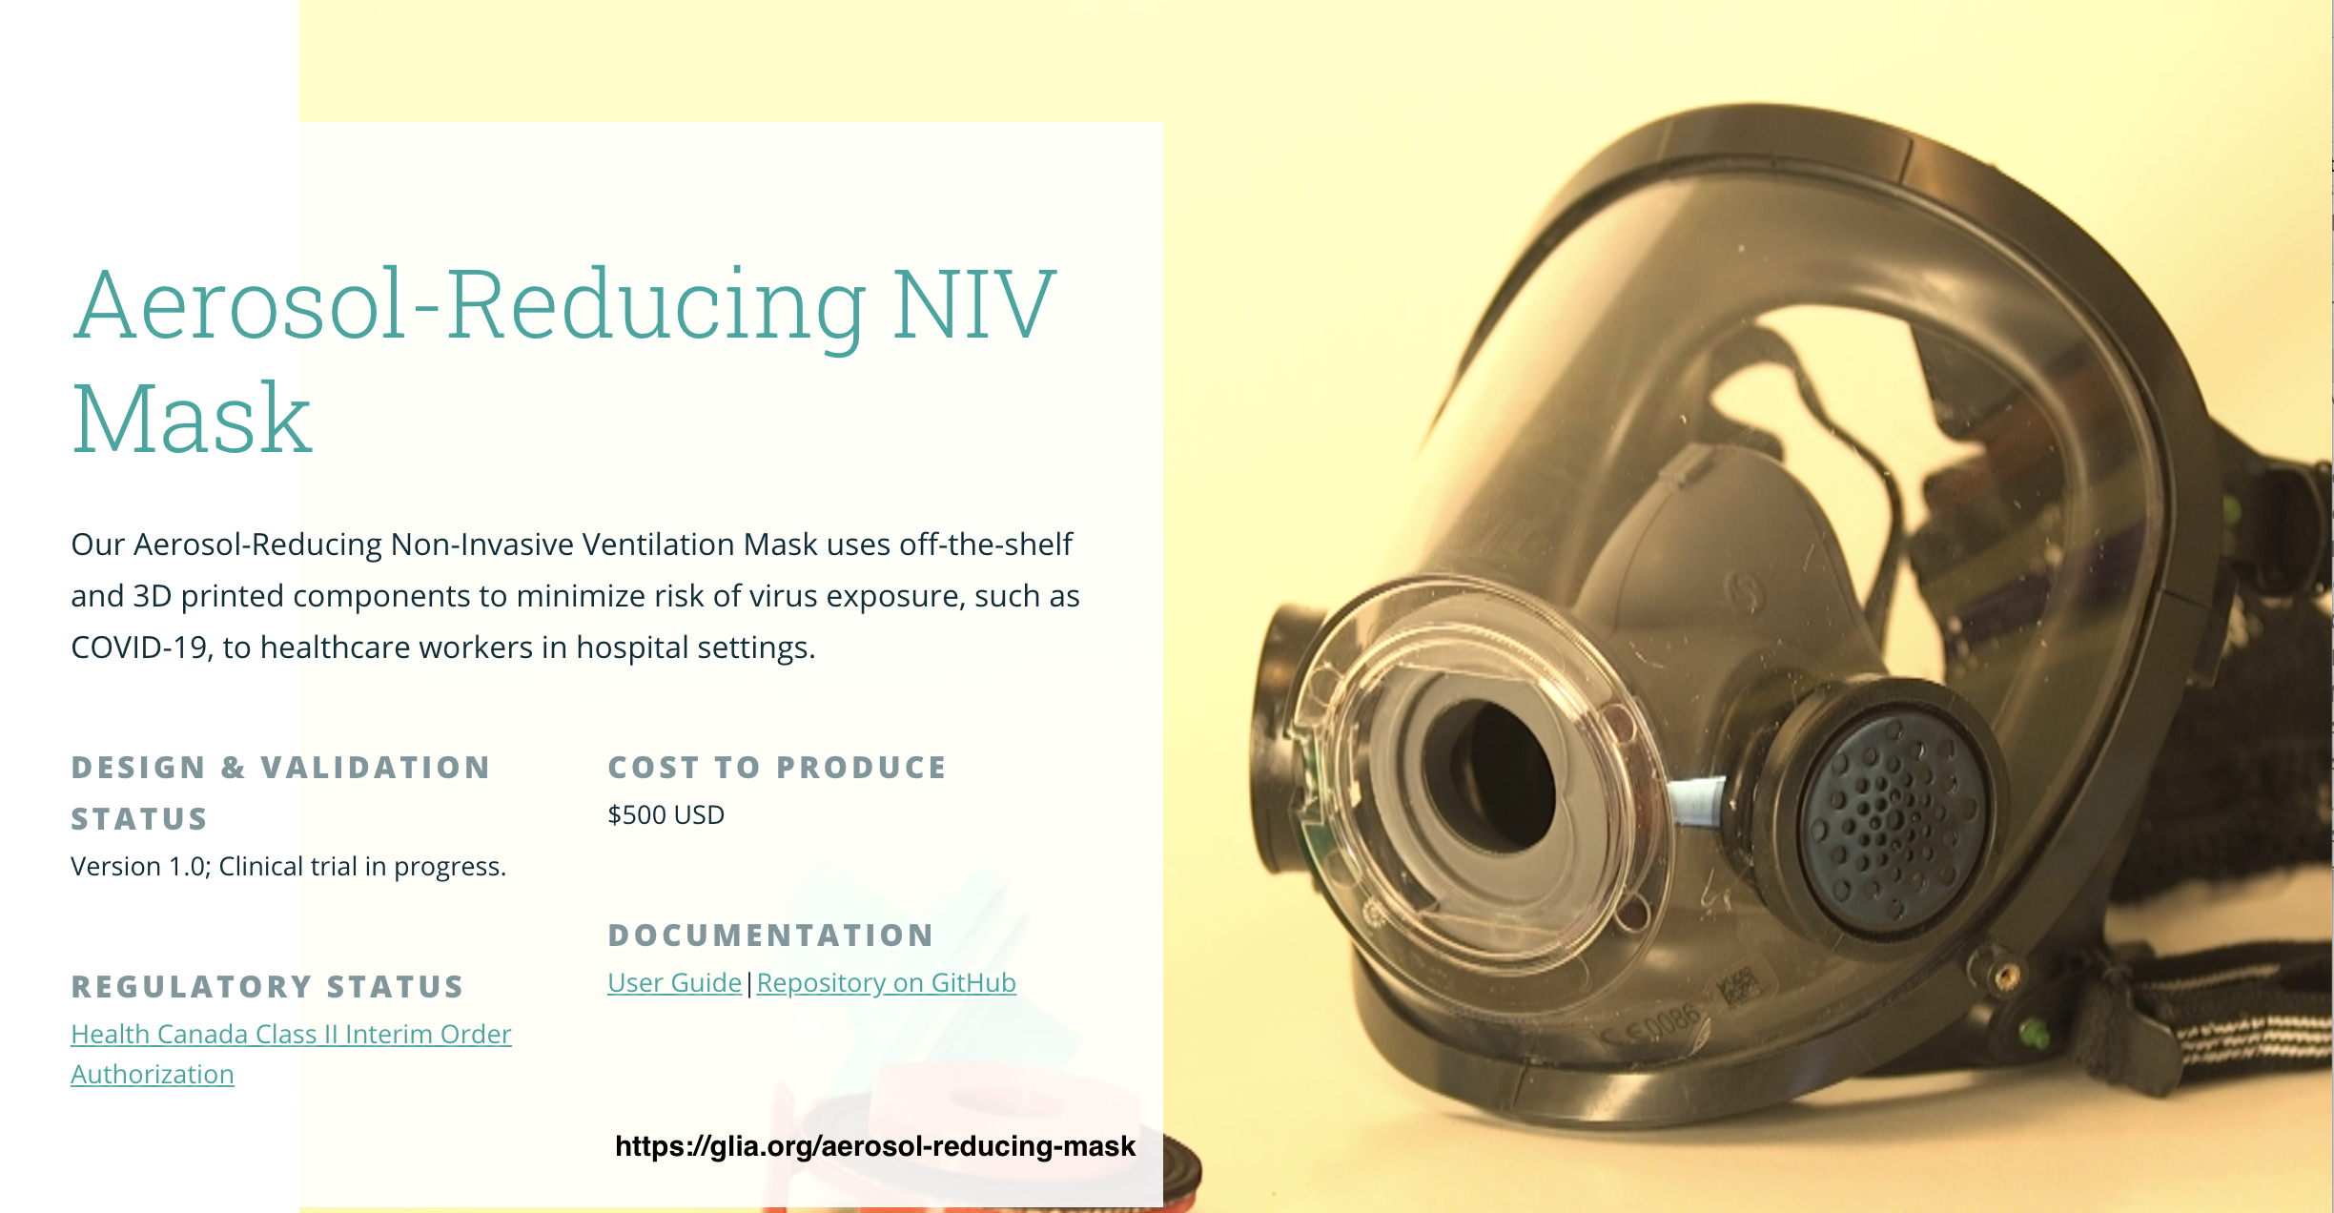
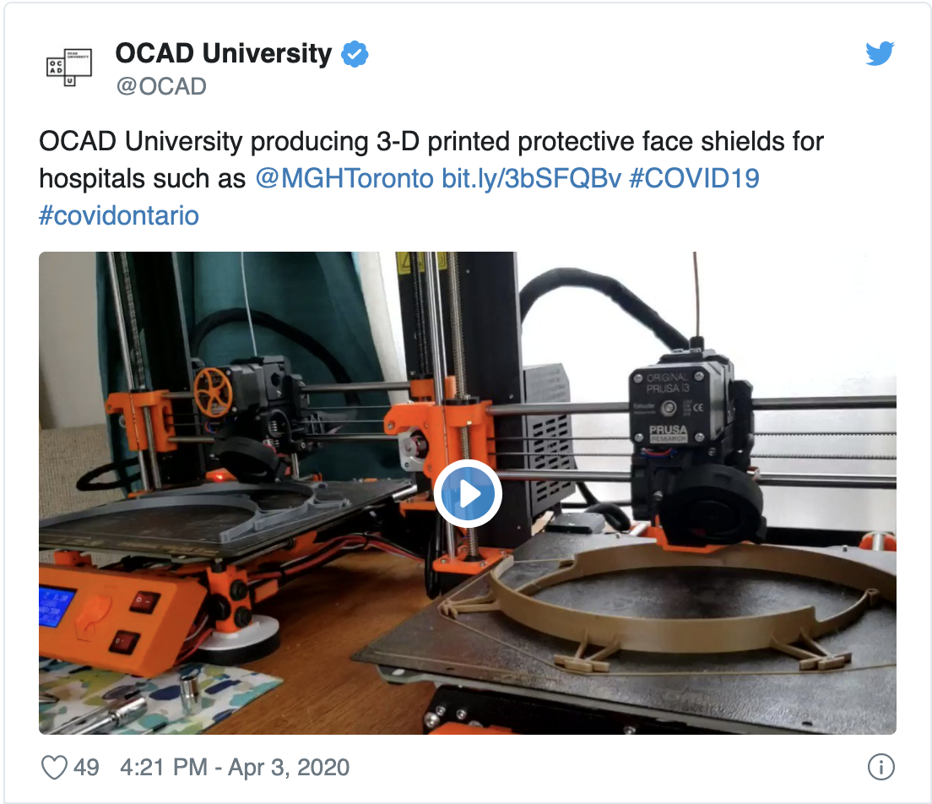
Açık tasarımlar (açık donanım)

Slide 32
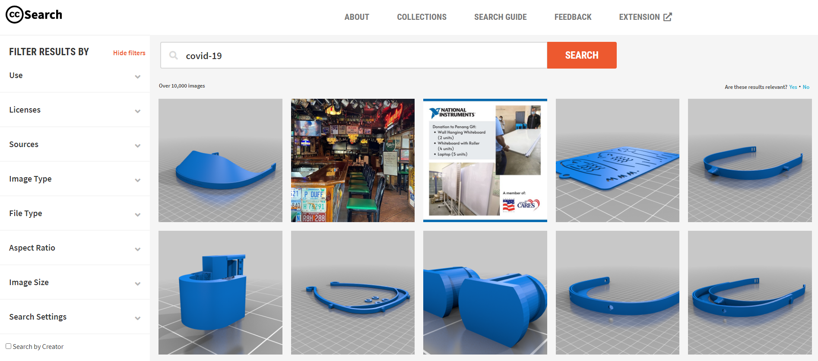

Slide 33
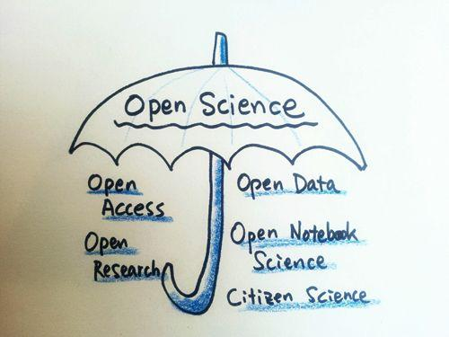
Açık bilim
Açık bilim, bilimin tüm paydaşların işbirliği yapabileceği ve katkıda bulunabileceği şekilde uygulanmasıdır.
Araştırma verileri, laboratuvar notları ve diğer araştırma süreçlerine serbestçe erişimi gerektirir.
Bu serbest erişim, araştırmanın veya araştırmaya esas olan veri ve metodların yeniden kullanımının, dağıtımının ve üretiminin mümkün olduğu koşulları kapsar.
(www.fosteropenscience.eu)
Open Science
https://iprlicense.blog/2017/10/03/open-science/
Notes:
“Bilim ancak birbirimizin sonuçlarının üzerine inşa edebilirsek ilerleyebilen bir süreç”

Slide 34
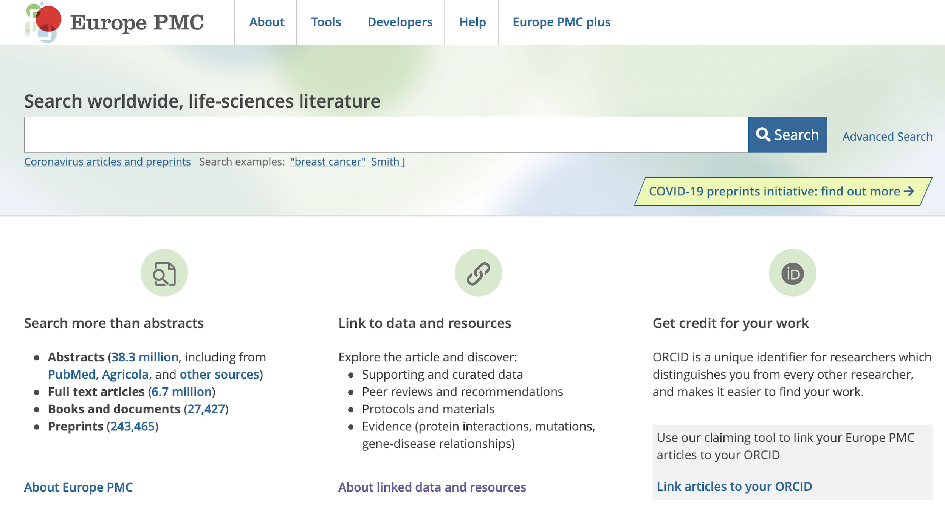


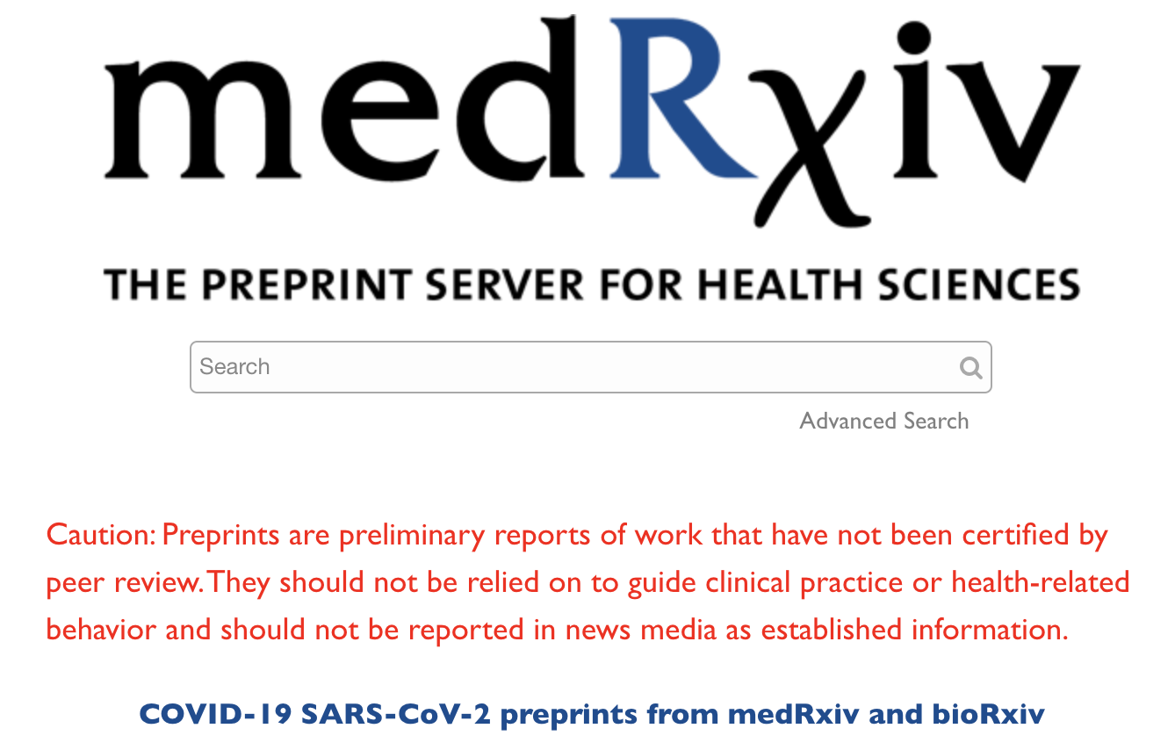
Literatüre hızlı ve açık erişim: ön baskılar
Notes:
Bir önceki şemsiye kavram ile ilgili genel bir tanım yapabiliriz.

Slide 35
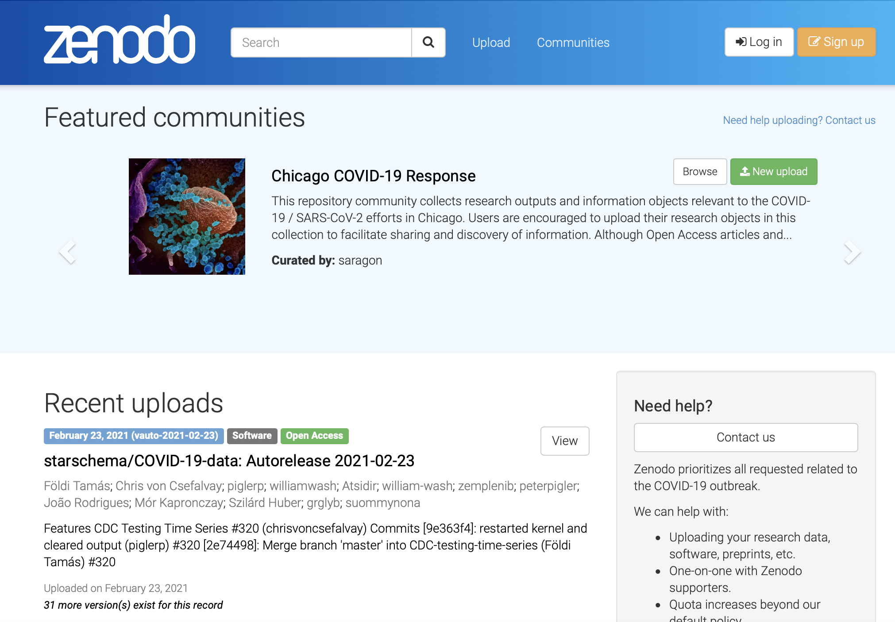
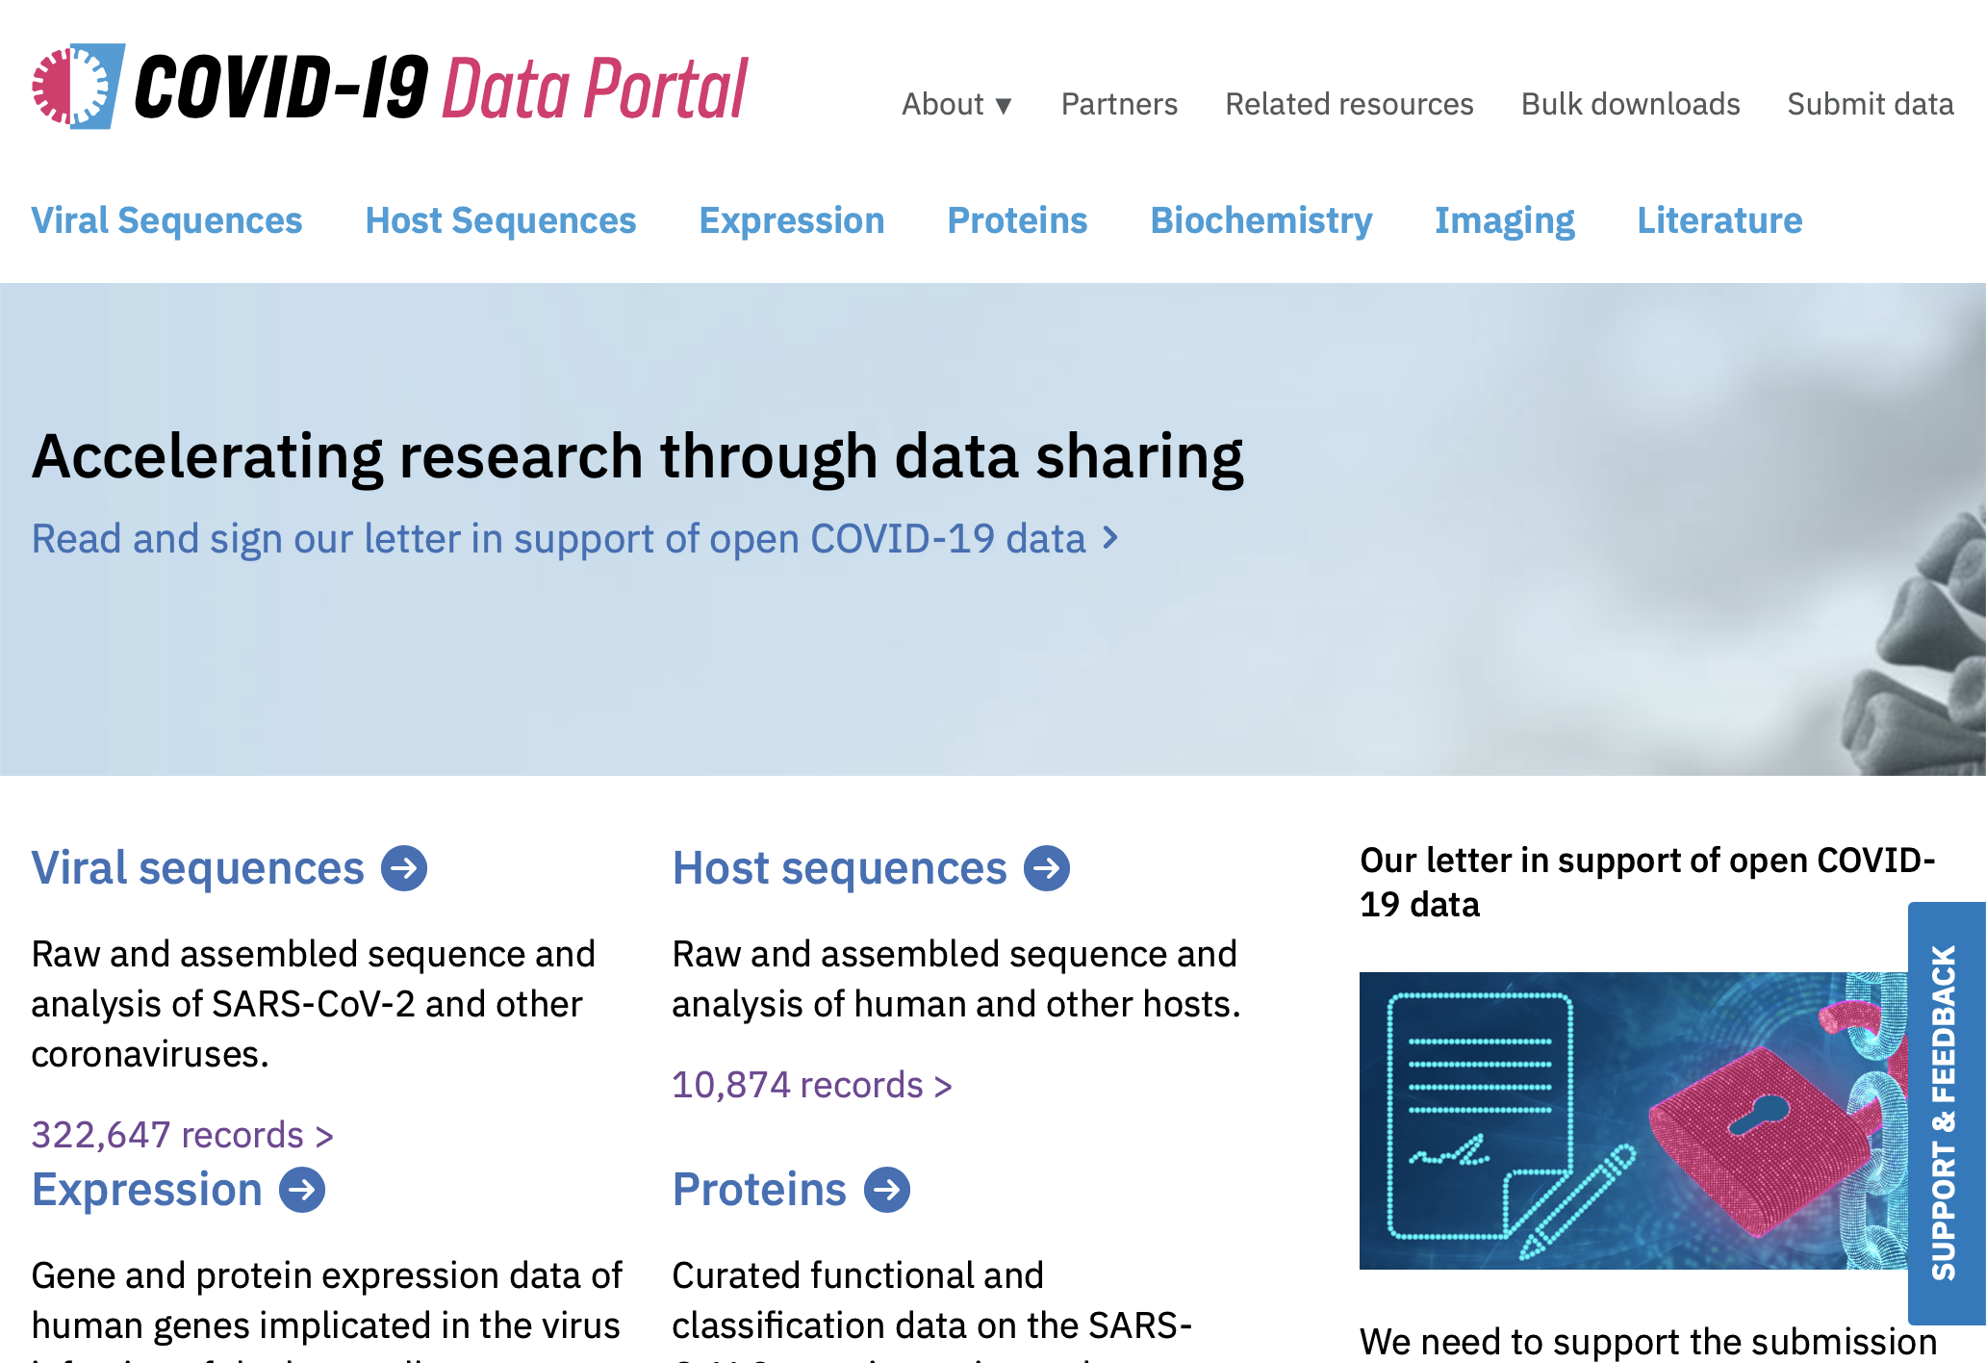
Araştırma verisine açık erişim
Notes:
Bir önceki şemsiye kavram ile ilgili genel bir tanım yapabiliriz.

Slide 36
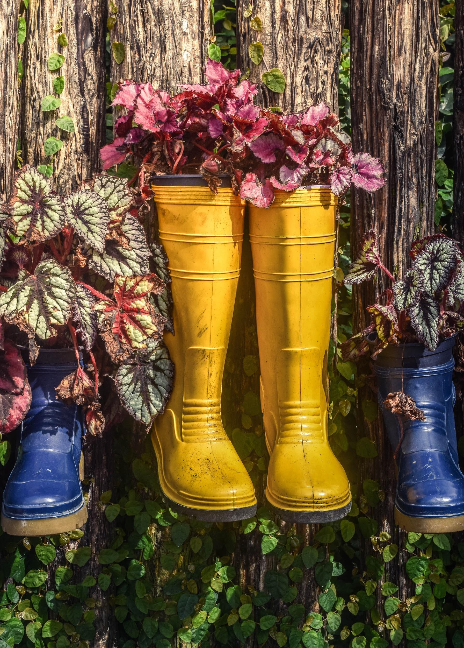
Paylaşılabilirlik
Yeniden kullanılabilirlik
Tekrar edilebilirlik
açık lisanslar
Photo by Ravin Rau on Unsplash

Slide 37
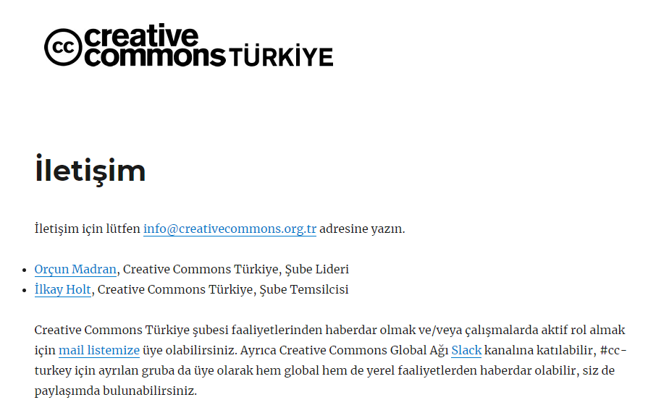
https://groups.google.com/g/creative-commons-turkiye
http://creativecommons.org.tr/iletisim

